Slide 1
Final Project Boolean Circuit Matching

Slide 2
Project 简介

Slide 3
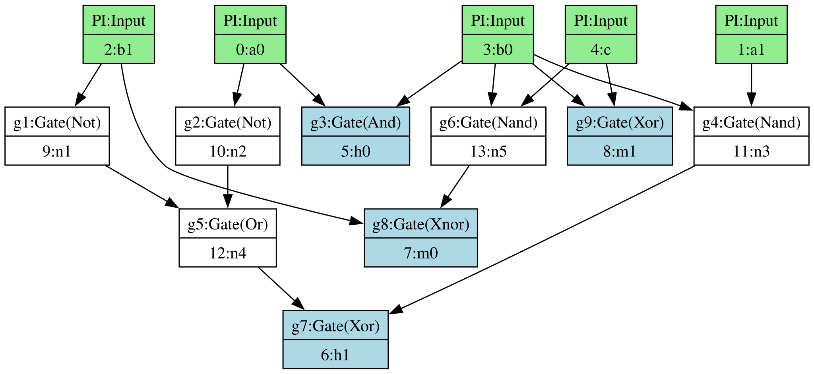
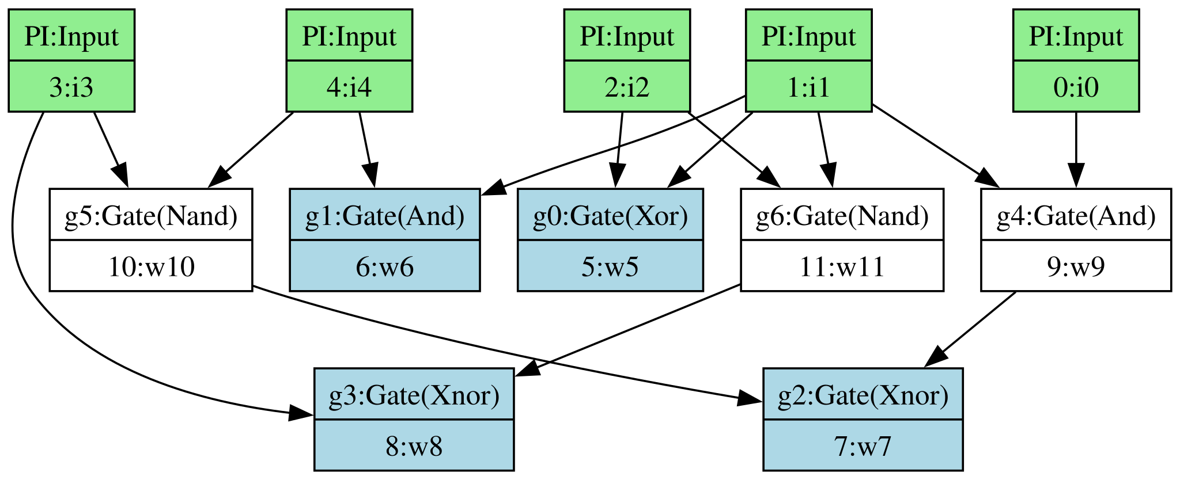
Project 简介
已知两个电路是等价的
但输入和输出的匹配关系不清楚
请求出一个合法的匹配关系，使得两个电路等价

Slide 4
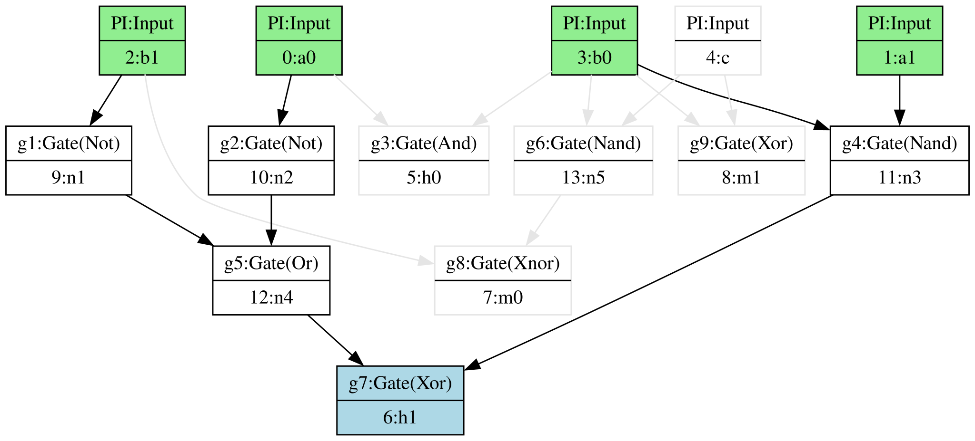
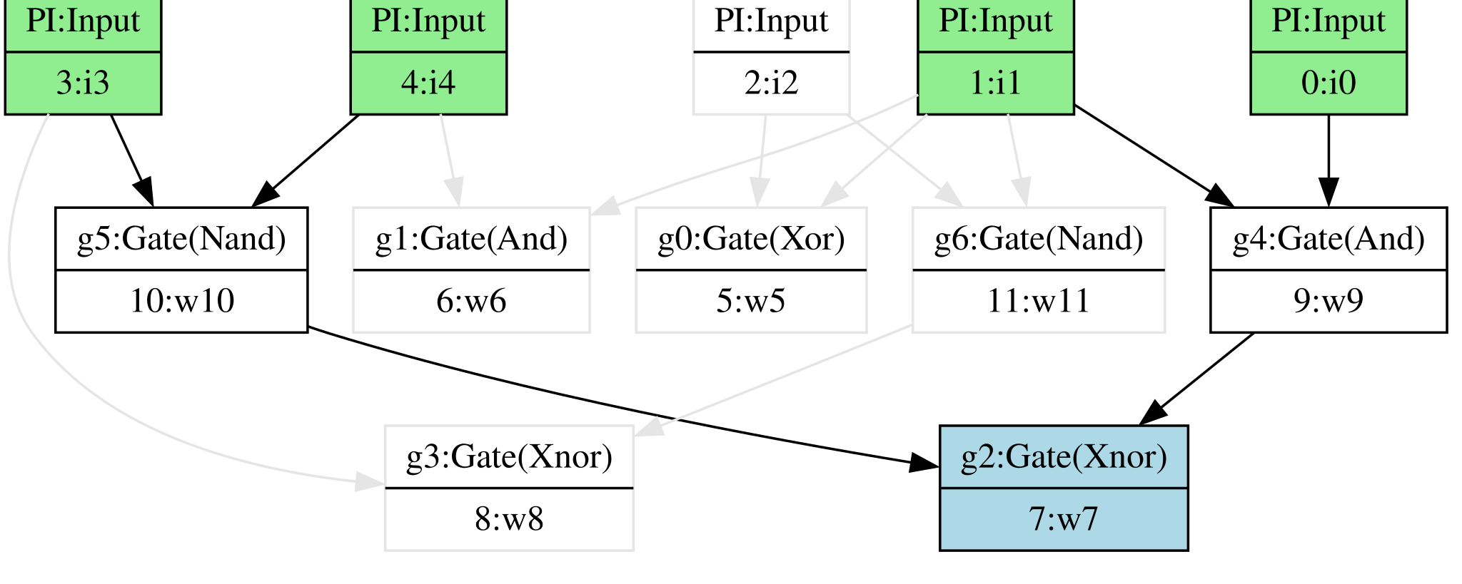
Example
h1 <=> w7
a1 <=> i0

Slide 5
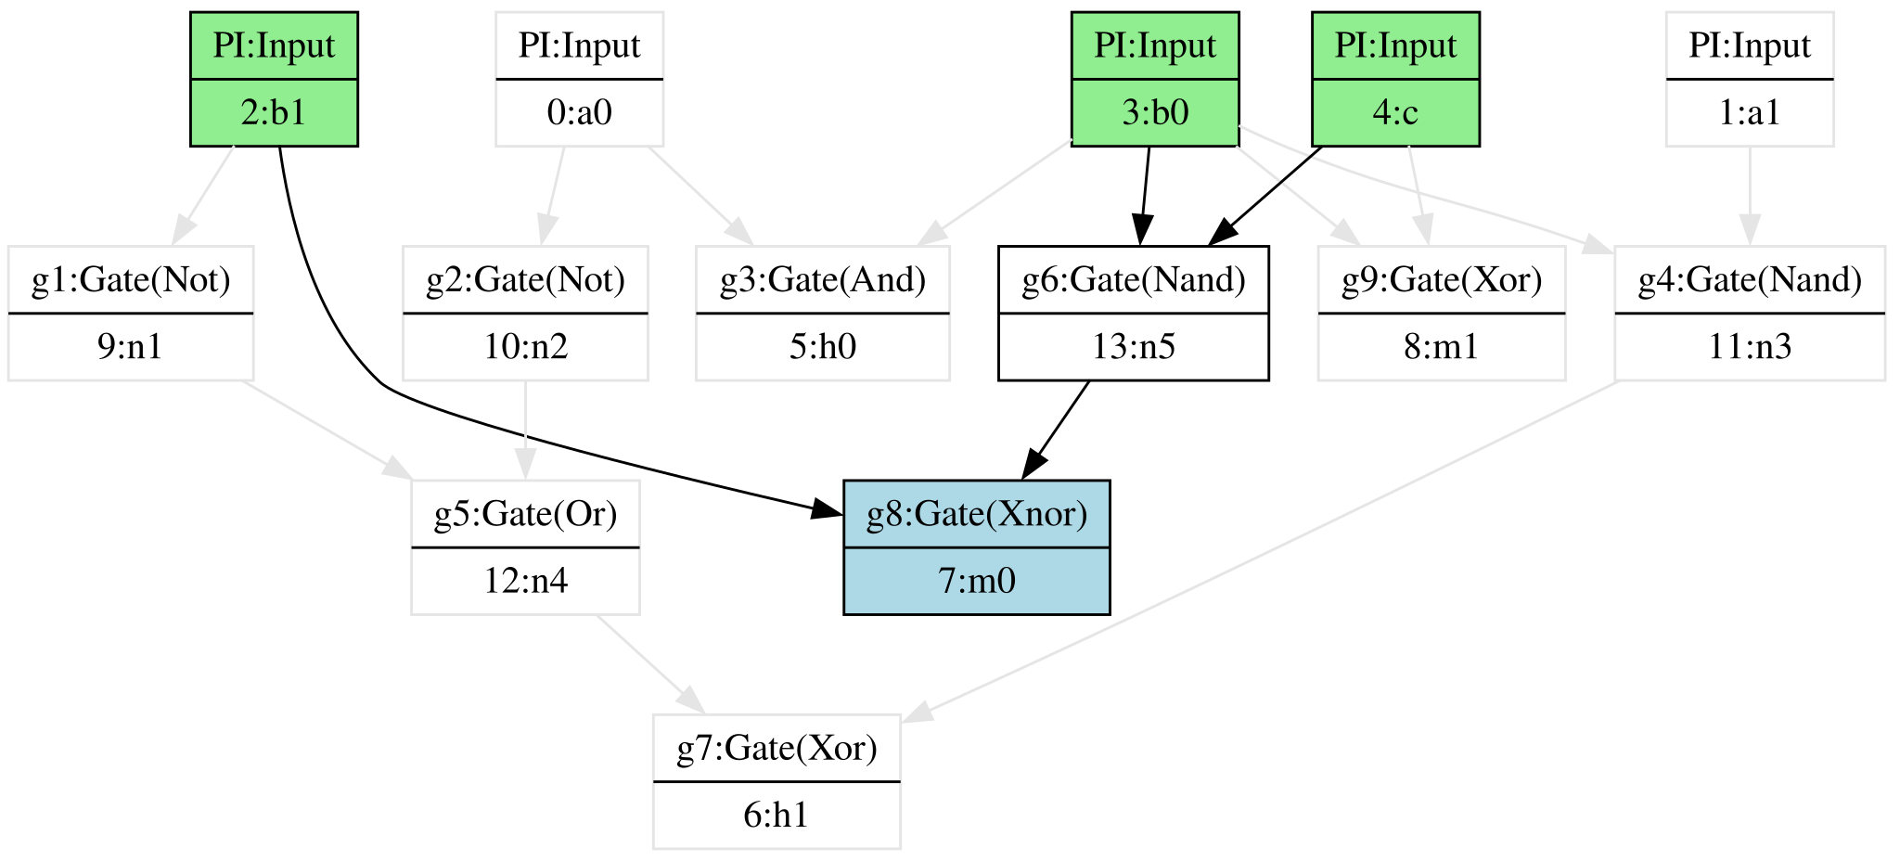
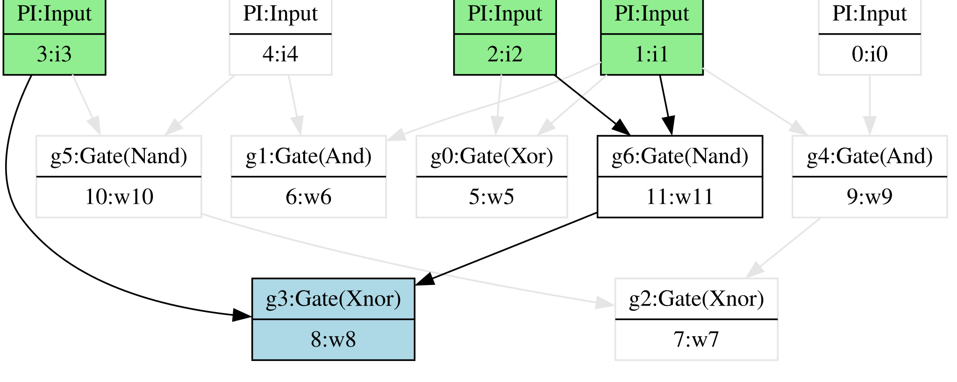
Example
m0 <=> w8
b1 <=> i3

Slide 6
Example
匹配方案
a0 <=> i4
a1 <=> i0
b1 <=> i3
b0 <=> i1
c <=> i2
h0 <=> w6
h1 <=> w7
m0 <=> w8
m1 <=> w5

Slide 7
Project
Project 分为下面几个子任务
(60pt) 规模较小的电路，搜索排列用 solver 检查是否等价
(75pt) 规模较小的电路，在 2 基础上，用基于特征的方法减枝
(90pt) 规模较大的电路，在 3 基础上，搜索过程中用 solver 减枝
(100pt) 规模较大的电路，在 4 基础上，搜索过程中用特征减枝
SAT Solver: CaDiCal（和minisat相似）
每个测试点 1 分钟

Slide 8
Project
分数评定：
下发 30 个测试点
2 周后第一次评分，用 60% 数据（60pt + 分层采样 15pt）
4 周后第二次评分，剩下 40% 数据（分层采样 25pt）
代码查重和面测
代码会查重，出现雷同会上报教务
面测时间待定

Slide 9
解法提示

Slide 10
解法提示
暴力枚举方法
减枝方法
基于支持集的减枝方法
基于随机仿真的减枝方法
搜索减枝方法
CaDiCal Solver 使用方法

Slide 11
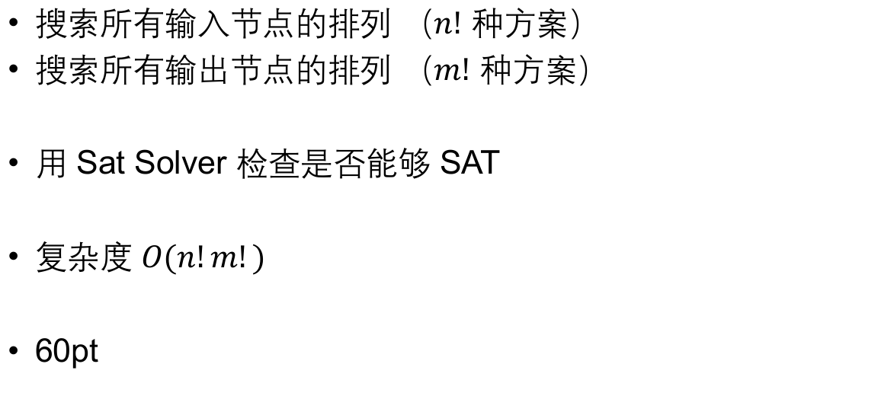
暴力枚举方法
搜索所有输入节点的排列 （$n!$ 种方案）
搜索所有输出节点的排列 （$m!$ 种方案）
用 Sat Solver 检查是否能够 SAT
复杂度 $O(n!m!)$
60pt

Slide 12
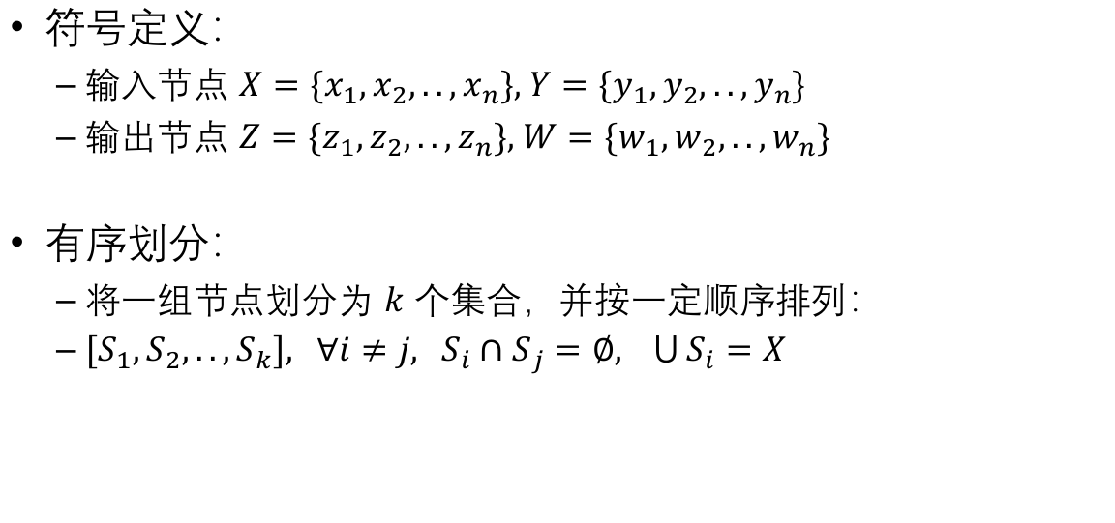
减枝方法
符号定义：
输入节点 $X=\{x_{1},x_{2},..,x_{n}\}, Y=\{y_{1},y_{2},..,y_{n}\}$
输出节点 $Z=\{z_{1},z_{2},..,z_{n}\}, W=\{w_{1},w_{2},..,w_{n}\}$
有序划分：
将一组节点划分为 $k$ 个集合，并按一定顺序排列：
$[S_{1},S_{2},..,S_{k}], ∀i≠j, S_{i}∩S_{j}=∅, \bigcup{S_{i}}=X$

Slide 13
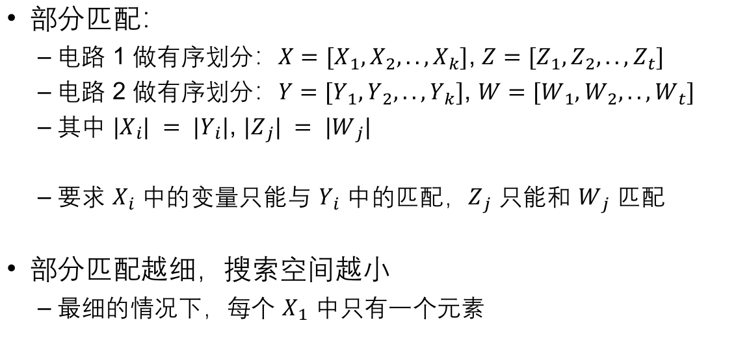
减枝方法
部分匹配：
电路 1 做有序划分：$X=[X_{1},X_{2},..,X_{k}]$, $Z=[Z_{1},Z_{2},..,Z_{t}]$
电路 2 做有序划分：$Y=[Y_{1},Y_{2},..,Y_{k}]$, $W=[W_{1},W_{2},..,W_{t}]$
其中 $|X_{i}| = |Y_{i}|$, $|Z_{j}| = |W_{j}|$
要求 $X_{i}$ 中的变量只能与 $Y_{i}$ 中的匹配，$Z_{j}$ 只能和 $W_{j}$ 匹配
部分匹配越细，搜索空间越小
最细的情况下，每个 $X_{1}$ 中只有一个元素

Slide 14
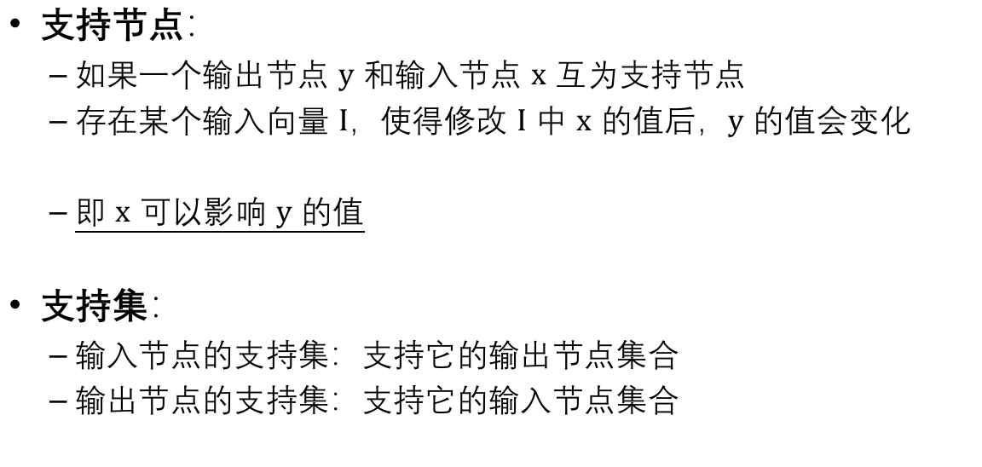
支持集减枝
支持节点：
如果一个输出节点 $y$ 和输入节点 $x$ 互为支持节点
存在某个输入向量 $I$，使得修改 $I$ 中 $x$ 的值后，$y$ 的值会变化
即 $x$ 可以影响 $y$ 的值
支持集：
输入节点的支持集：支持它的输出节点集合
输出节点的支持集：支持它的输入节点集合

Slide 15
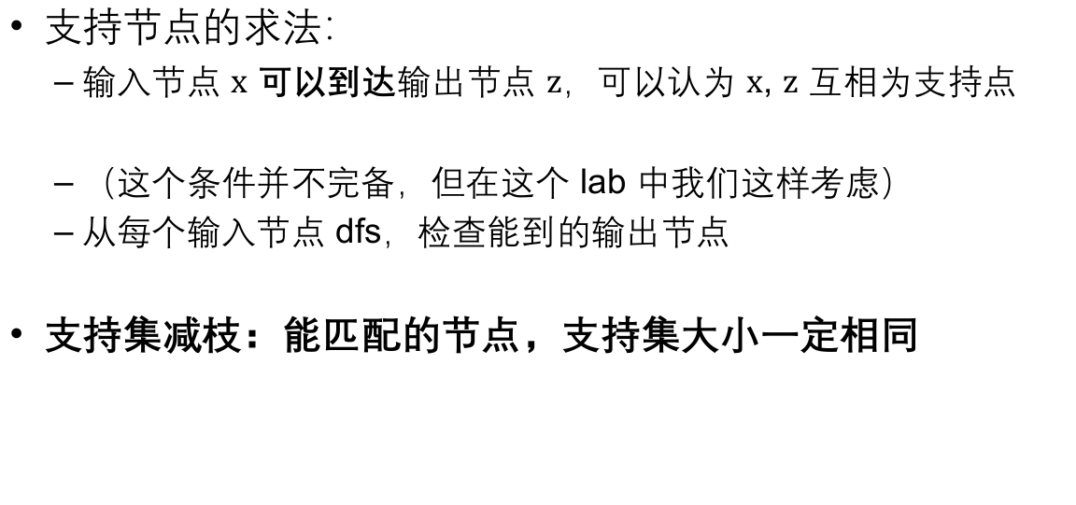
支持集减枝
支持节点的求法：
输入节点 $x$ 可以到达输出节点 $z$，可以认为 $x$, $z$ 互相为支持点
（这个条件并不完备，但在这个 lab 中我们这样考虑）
从每个输入节点 dfs，检查能到的输出节点
支持集减枝：能匹配的节点，支持集大小一定相同

Slide 16
支持集减枝
S[w7] = {b1, a0, b0, a1}
S[h1] = {b1, a0, b0, a1}
S[w8] = {i1, i2, i3}

Slide 17

支持集减枝
支持集有序划分：
$X=[X_{1},X_{2},..,X_{n}]$
其中 $X_{1}$ 表示支持集大小为 $i$ 的节点的集合

Slide 18
支持集减枝
S[h0] = {a0, b0} #=2
S[m1] = {b0, c} #=2
S[m0] = {b1, b0, c} #=3
S[h1] = {b1, a0, b0, a1} #=4
S[w6] = {i4, i2} #=2
S[w5] = {i2, i1} #=2
S[w8] = {i3, i2, i1} #=3
S[w7] = {i3, i4, i1, i0} #=4
Z = {{h0, m1}, {m0}, {h1}
W = {{w5, w6}, {w8}, {w7}

Slide 19
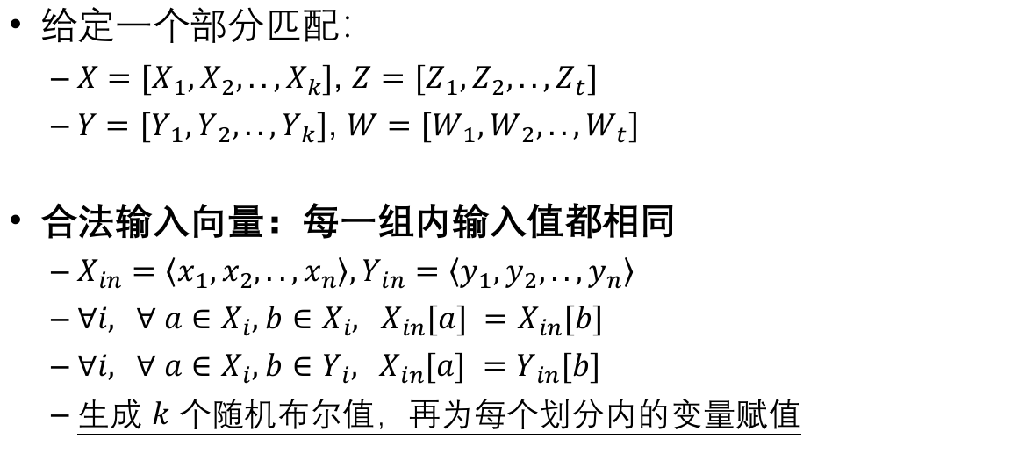
随机仿真减枝
给定一个部分匹配：
$X=[X_{1},X_{2},..,X_{k}]$, $Z=[Z_{1},Z_{2},..,Z_{t}]$
$Y=[Y_{1},Y_{2},..,Y_{k}]$, $W=[W_{1},W_{2},..,W_{t}]$
合法输入向量：每一组内输入值都相同
$X_{in}=〈x_{1},x_{2},..,x_{n}〉,Y_{in}=〈y_{1},y_{2},..,y_{n}〉$
$∀i, ∀ a∈X_{i}, b∈X_{i}, X_{in}[a] =X_{in}[b]$
$∀i, ∀ a∈X_{i}, b∈Y_{i}, X_{in}[a] =Y_{in}[b]$
生成 $k$ 个随机布尔值，再为每个划分内的变量赋值

Slide 20
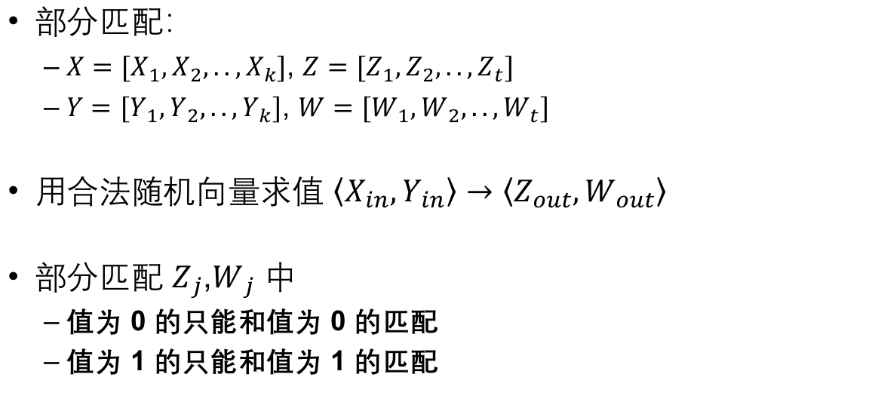
随机仿真减枝 1
部分匹配：
$X=[X_{1},X_{2},..,X_{k}]$, $Z=[Z_{1},Z_{2},..,Z_{t}]$
$Y=[Y_{1},Y_{2},..,Y_{k}]$, $W=[W_{1},W_{2},..,W_{t}]$
用合法随机向量求值 $〈X_{in},Y_{in}〉→〈Z_{out},W_{out}〉$
部分匹配 $Z_{j}$,$W_{j}$ 中
值为 0 的只能和值为 0 的匹配
值为 1 的只能和值为 1 的匹配

Slide 21
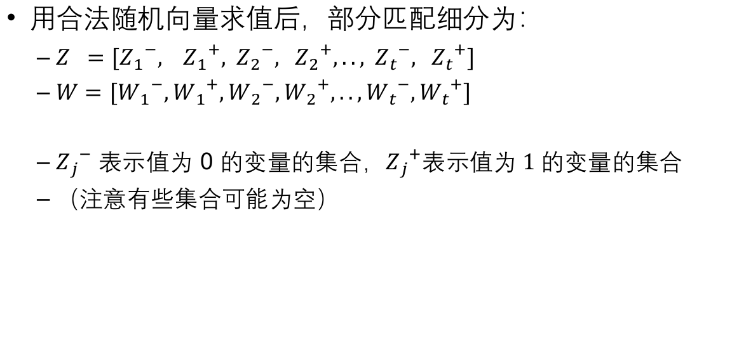
随机仿真减枝 1
用合法随机向量求值后，部分匹配细分为：
$Z =[{Z_{1}}^{−}, {Z_{1}}^{+}, {Z_{2}}^{−}, {Z_{2}}^{+},.., {Z_{t}}^{−}, {Z_{t}}^{+}]$
$W=[{W_{1}}^{−},{W_{1}}^{+},{W_{2}}^{−},{W_{2}}^{+},..,{W_{t}}^{−},{W_{t}}^{+}]$
${Z_{j}}^{−}$ 表示值为 0 的变量的集合，${Z_{j}}^{+}$表示值为 1 的变量的集合
（注意有些集合可能为空）

Slide 22
随机仿真减枝 1
0
1
1
1
1
0
1
1
1
1
X = {{a1}, {a0, b1, c}, {b0}}
Y = {{i0}, {i3, i2, i4}, {i1}}
Z = {{h0, m1}, {m0}, {h1}}
W = {{w5, w6}, {w8}, {w7}}
{a1} <= 0
{a0, b1, c} <= 1
{b0} <= 1
{i0} <= 0
{i3, i2, i4} <= 1
{i1} <= 1
h0 = 1
m1 = 0
w5 = 1
w6 = 0
Z = {{h0}, {m1}, {m0}, {h1}}
W = {{w5}, {w6}, {w8}, {w7}}

Slide 23
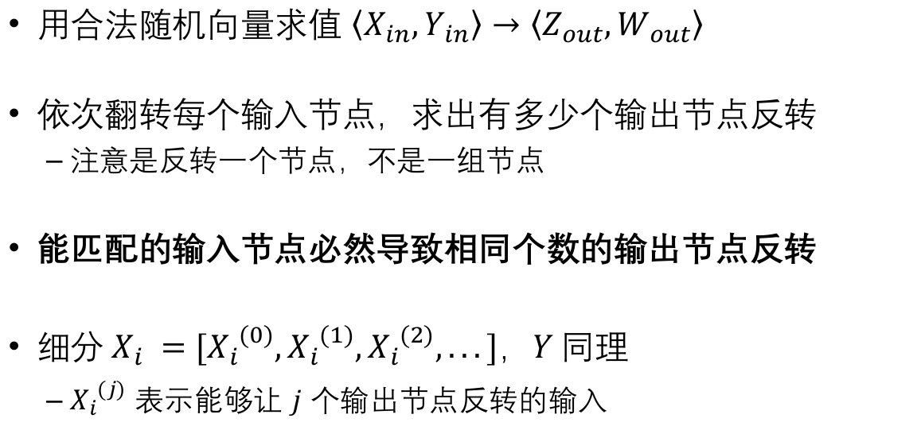
随机仿真减枝 2
用合法随机向量求值 $〈X_{in},Y_{in}〉→〈Z_{out},W_{out}〉$
依次翻转每个输入节点，求出有多少个输出节点反转
注意是反转一个节点，不是一组节点
能匹配的输入节点必然导致相同个数的输出节点反转
细分$X_{i} =[{X_{i}}^{(0)},{X_{i}}^{(1)},{X_{i}}^{(2)},...]$，$Y$ 同理
${X_{i}}^{(j)}$ 表示能够让 $j$ 个输出节点反转的输入

Slide 24
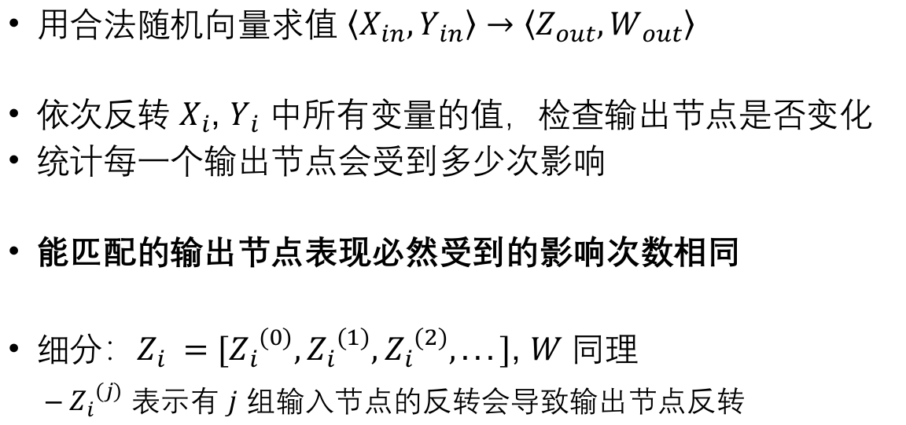
随机仿真减枝3
用合法随机向量求值 $〈X_{in},Y_{in}〉→〈Z_{out},W_{out}〉$
依次反转 $X_{i}$, $Y_{i}$ 中所有变量的值，检查输出节点是否变化
统计每一个输出节点会受到多少次影响
能匹配的输出节点表现必然受到的影响次数相同
细分：$Z_{i} =[{Z_{i}}^{(0)},{Z_{i}}^{(1)},{Z_{i}}^{(2)},...]$, $W$ 同理
${Z_{i}}^{(j)}$ 表示有 $j$ 组输入节点的反转会导致输出节点反转

Slide 25
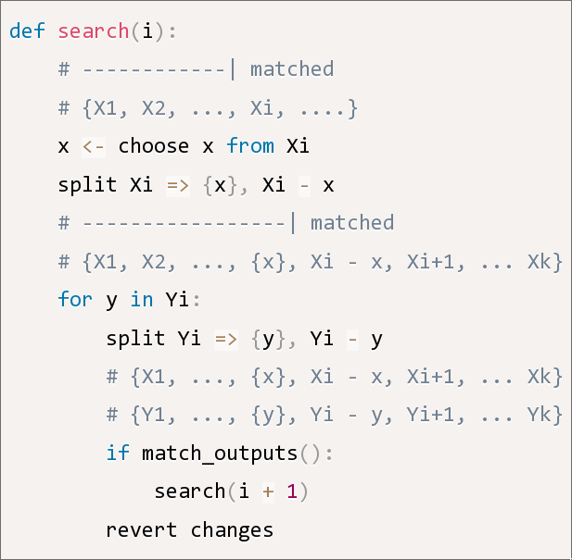
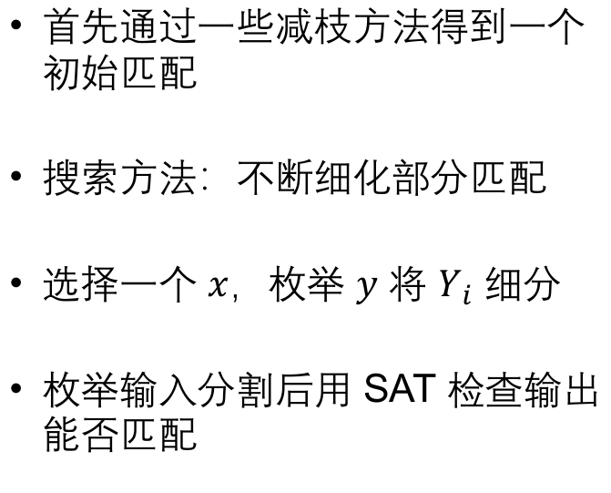
搜索方法
首先通过一些减枝方法得到一个初始匹配
搜索方法：不断细化部分匹配
选择一个 $x$，枚举 $y$ 将 $Y_{i}$ 细分
枚举输入分割后用 SAT 检查输出能否匹配

Slide 26
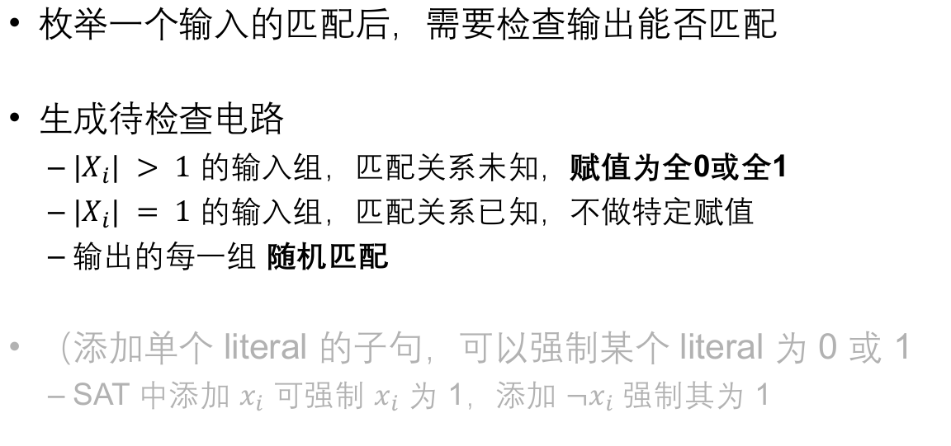
匹配输出
枚举一个输入的匹配后，需要检查输出能否匹配
生成待检查电路
$|X_{i}| > 1$ 的输入组，匹配关系未知，赋值为全0或全1
$|X_{i}| = 1$ 的输入组，匹配关系已知，不做特定赋值
输出的每一组 随机匹配
（添加单个 literal 的子句，可以强制某个 literal 为 0 或 1
SAT 中添加 $x_{i}$ 可强制 $x_{i}$ 为 1，添加 $¬x_{i}$ 强制其为 1

Slide 27
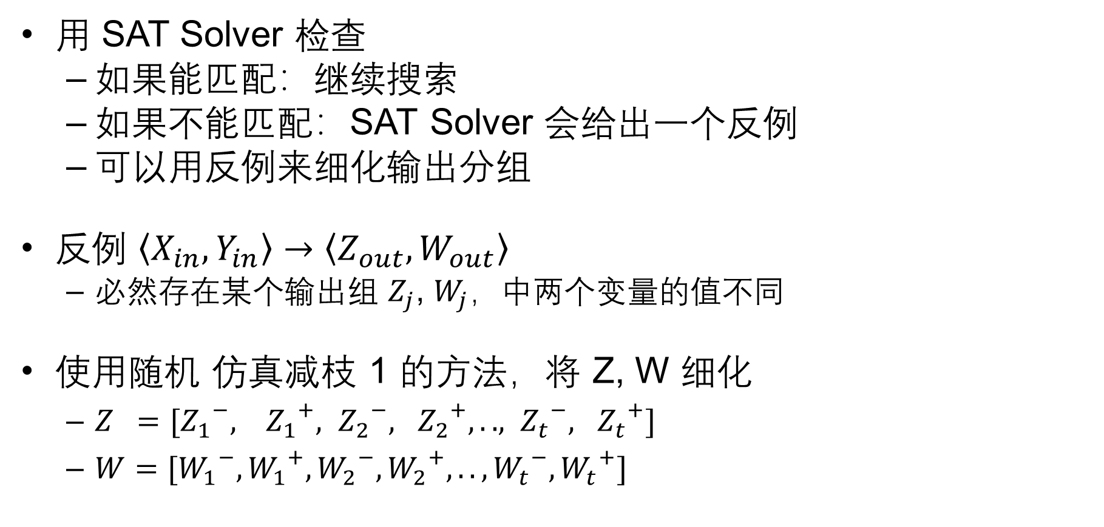
匹配输出
用 SAT Solver 检查
如果能匹配：继续搜索
如果不能匹配：SAT Solver 会给出一个反例
可以用反例来细化输出分组
反例 $〈X_{in},Y_{in}〉→〈Z_{out},W_{out}〉$
必然存在某个输出组 $Z_{j}$, $W_{j}$，中两个变量的值不同
使用随机 仿真减枝 1 的方法，将 Z, W 细化
$Z =[{Z_{1}}^{−}, {Z_{1}}^{+}, {Z_{2}}^{−}, {Z_{2}}^{+},.., {Z_{t}}^{−}, {Z_{t}}^{+}]$
$W=[{W_{1}}^{−},{W_{1}}^{+},{W_{2}}^{−},{W_{2}}^{+},..,{W_{t}}^{−},{W_{t}}^{+}]$

Slide 28
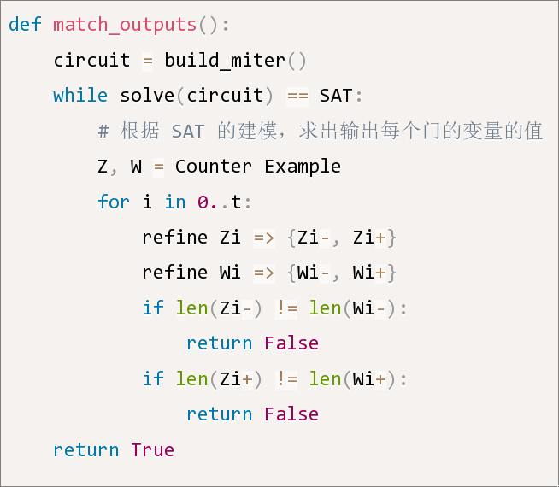
匹配输出
不断地调用 SAT，寻找反例
如果得到反例，用反例减枝
如果得不到反例，证明可能可以匹配，需要继续搜索

Slide 29
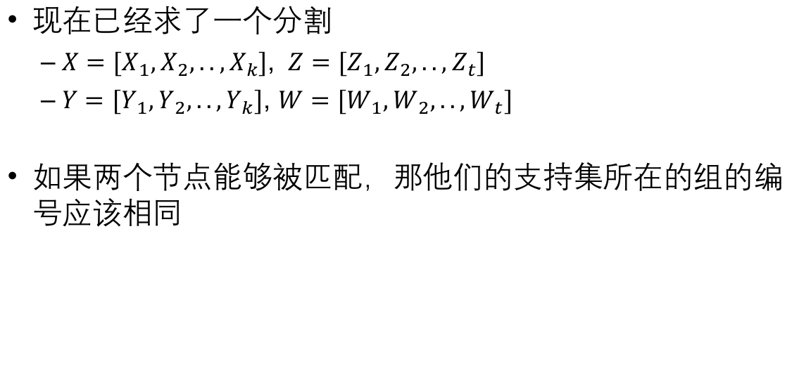
支持集细化方法 2
现在已经求了一个分割
$X=[X_{1},X_{2},..,X_{k}]$, $Z=[Z_{1},Z_{2},..,Z_{t}]$
$Y=[Y_{1},Y_{2},..,Y_{k}]$, $W=[W_{1},W_{2},..,W_{t}]$
如果两个节点能够被匹配，那他们的支持集所在的组的编号应该相同

Slide 30
支持集细化方法 2
X = {{a1}, {a0, b1, c}, {b0}}
Y = {{i0}, {i2, i3, i4}, {i1}}
Z = {{h0, m1}, {m0}, {h1}}
W = {{w5, w6}, {w8}, {w7}}
S[a0] = {h0, h1} => {1, 3}
S[b1] = {m0, h1} => {2, 3}
S[c] = {m0, m1} => {1, 2}
S[i2] = {w5, w8} => {1, 2}
S[i3] = {w8, w7} => {2, 3}
S[i4] = {w6, w7} => {1, 3}

Slide 31
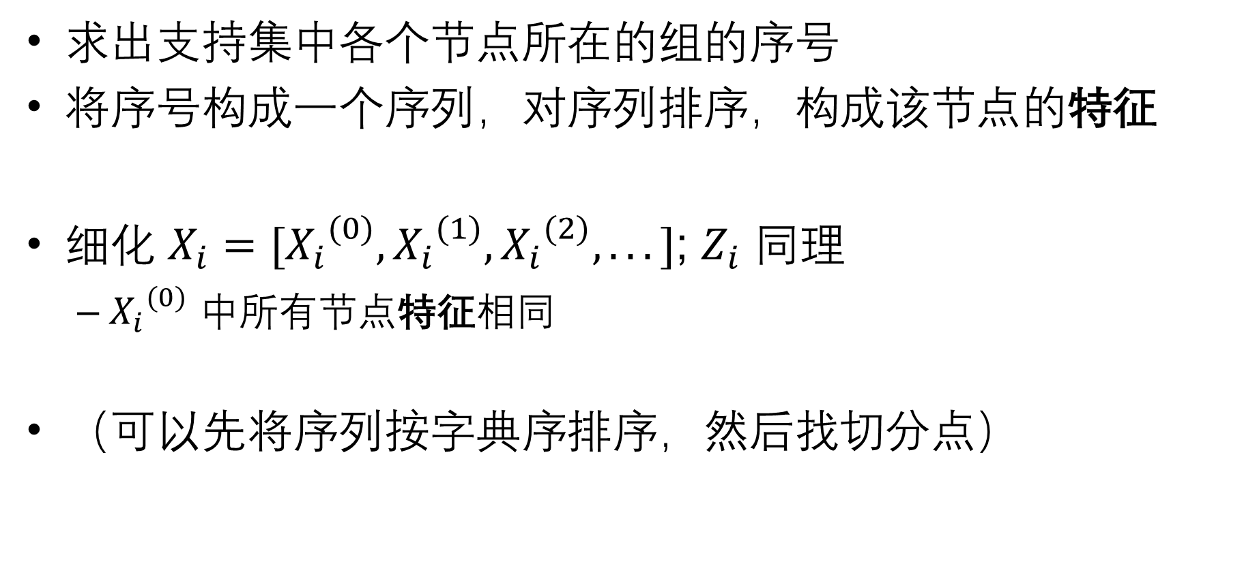
支持集细化方法 2
求出支持集中各个节点所在的组的序号
将序号构成一个序列，对序列排序，构成该节点的特征
细化 $X_{i}=[{X_{i}}^{(0)},{X_{i}}^{(1)},{X_{i}}^{(2)},...]$; $Z_{i}$ 同理
${X_{i}}^{(0)}$ 中所有节点特征相同
（可以先将序列按字典序排序，然后找切分点）

Slide 32
支持集细化方法 2
细化
X = {{a1}, {a0, b1, c}, {b0}}
{a0, b1, c} => {a0}, {c}, {b1}
Z = {{h0, m1}, {m0}, {h1}}
S[a0] = {h1, h0} => {3, 1}
S[b1] = {h1, m0} => {3, 2}
S[c] = {m0, m1} => {1, 2}
{1, 3}
{2, 3}
{1, 2}
S[a0] => {1, 3}
S[c] => {1, 2}
S[b1] => {2, 3}
求出支持集中节点所在组的编号
编号排序
字典序再排序

Slide 33
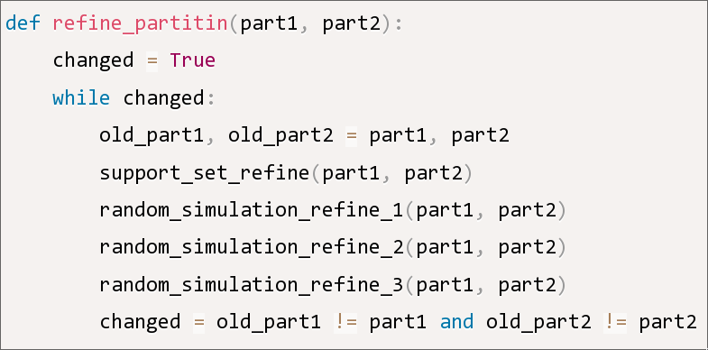
循环多次减枝
用 support set 的大小作为初始分割
循环调用各种减枝方法，直到分割不变为止

Slide 34
在搜索的过程中减枝
搜索过程中，在做完下面的操作后，分割发生了变化
枚举 x 和 y 匹配，进行递归的时候
用 match_output 匹配输出的时候
由于分割发生了变化，可以用刚才的方法再做减枝
注：仿真2 和 仿真3 速度较慢，不适合在搜索过程中使用

Slide 35
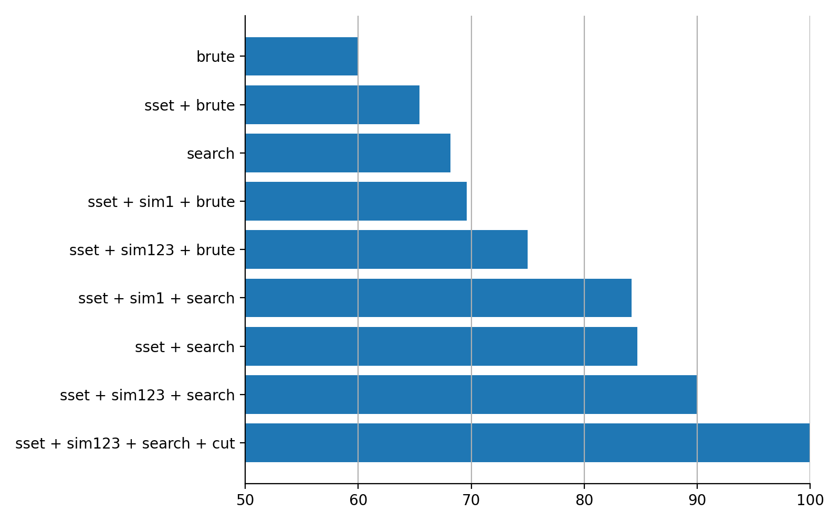
预计得分
brute：暴力
sset：支持集合减枝
search：搜索
sim123：三种类型仿真减枝
cut：在搜索过程中减枝
会调分

Slide 36
Project 工具
请看 README.md
需要先编译 CaDiCal
不用自己写读入
自动测试
$ ./autotest.sh
[ 60pt] 01.1.v 01.2.v > 01.txt ... Failed
[ 60pt] a1.1.v a1.2.v > a1.txt ... Failed
[ 60pt] a2.1.v a2.2.v > a2.txt ... Failed
[ 60pt] a3.1.v a3.2.v > a3.txt ... Accepted
[ 60pt] a4.1.v a4.2.v > a4.txt ... Failed
[ 60pt] a5.1.v a5.2.v > a5.txt ... Failed
[ 60pt] g05.1.v g05.2.v > g05.txt ... Accepted
本地检查
$ bcm-check example/01.1.v example/bad.1.txt example/01.2.v
thread 'main' panicked at bcm-tool/src/main.rs:145:44:
i4 not found
...
$ bcm-check example/01.1.v example/bad.2.txt example/01.2.v
thread 'main' panicked at bcm-tool/src/main.rs:134:60:
Wrong format at example/bad.2.txt:7 w7
...
$ bcm-check example/01.1.v example/bad.3.txt example/01.2.v
ABC command line: "cec check.1.VUDWCd.v check.2.C6MYbA.v".
Networks are NOT EQUIVALENT. Time = 0.01 sec
Verification failed for at least 2 outputs: w5 w8
Output w5: Value in Network1 = 1. Value in Network2 = 0.
Input pattern: i0=1 i2=0
可视化 + 数据生成
Boolean Circuit Matching helper
Please use bcm-tool help xx command to get more information
Usage: bcm-tool <COMMAND>
Commands:
shuffle Shuffle the circuit
apply Apply a matching to a circuit
inspect Transform the circuit into a dot file for visualization
transform Transform the circuit into verilog format
help Print this message or the help of the given subcommand(s)

Slide 37
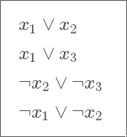
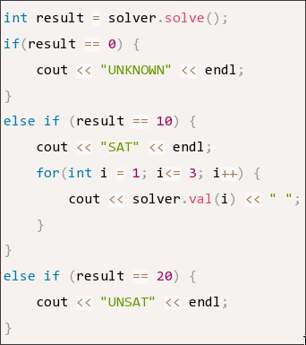
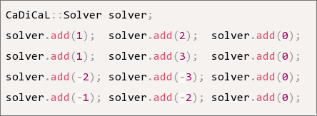
Cadical Solver 使用方法
1 -2 3
输出 -2 表示 x2 = false
变量从 1 开始，负数表示取反
0 表示 clause 结束
返回 10 表示 SAT，20 表示 UNSAT
SAT 时用 solver.val(i) 获取输出

